Slide 1

TrashBusters
Szemétszedés közösen, bármikor

Slide 2
A probléma
Manapság sajnos nagyok sok problémát okoz a szemetelés, rengetegszer láthatunk kiborult kukákat, teleszemetelt parkokat és eldobott hulladékokat szerte a környezetünkben. Ezek az esetek számos negatívumot hordoznak magukkal:
Rontja az emberek közérzetét
Romlik a hely megítélése
Egészségügyi kockázatokkal is járhat

Slide 3
A megoldás
A TrashBusters lehetőséget nyújt arra, hogy ha észlelünk egy szeméttel teli övezetet, arról tájékoztassuk a többi felhasználót és létrehozzunk egy eseményt ehhez a problémához kapcsolódóan
Egyszerű használat
Események organizált megjelenítése
Könnyű szervezés és csatlakozás

Slide 4


A programunk részei
Backend
Frontend

Slide 5

Backend
Laravel
Eloquent ORM
MVC architektúra

Slide 6

Adatbázis
Egy működő backend-nek szükség van egy működő adatbázisra, mi pedig erre a célra a MySQL-t választottuk
Relációs adatbázis
5 tábla

Slide 7
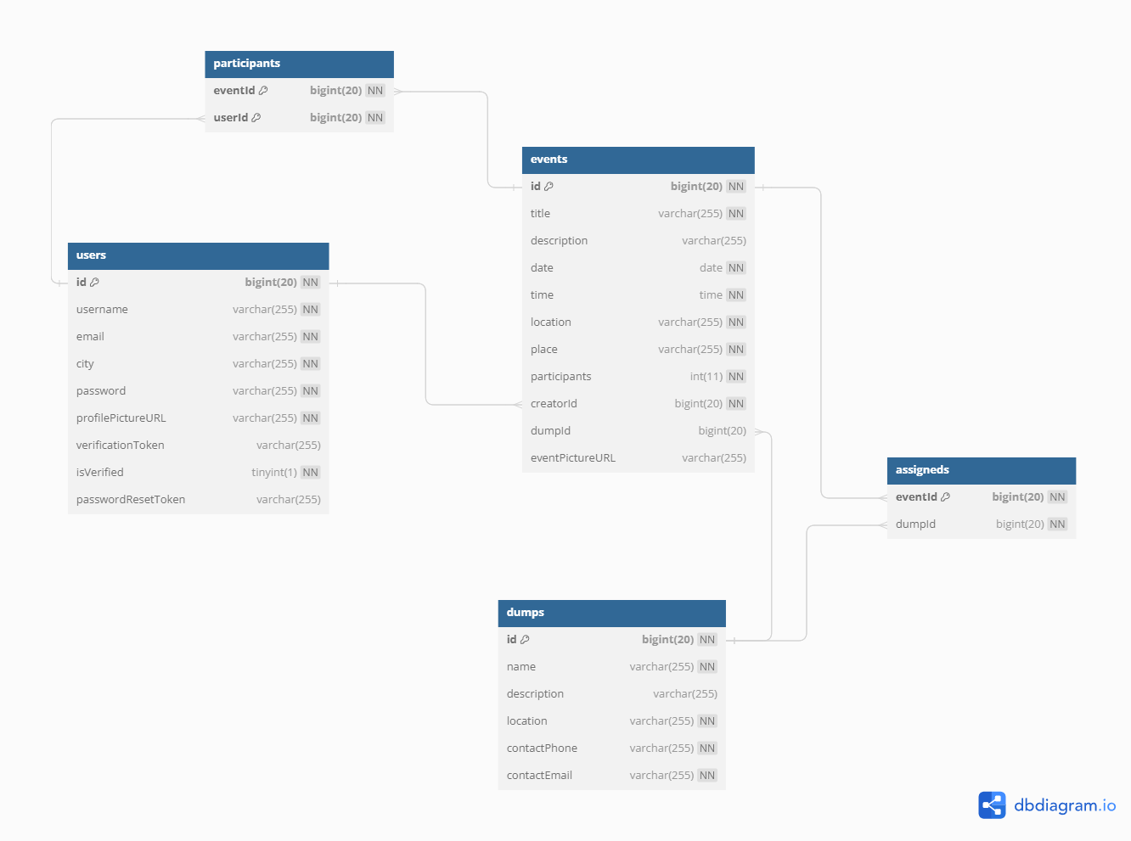
Adatbázis-modell

Slide 8
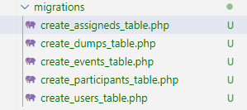
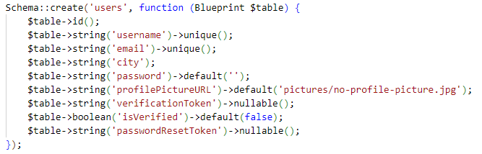
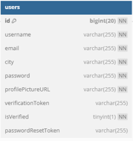
Migrációk
Schema definiálása
Táblák létrehozása migrációval

Slide 9
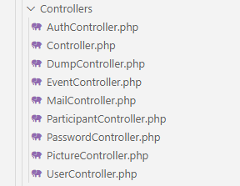
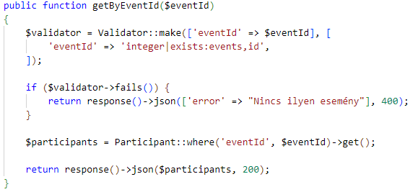
Controller-ek
Kérések organizálása

Slide 10
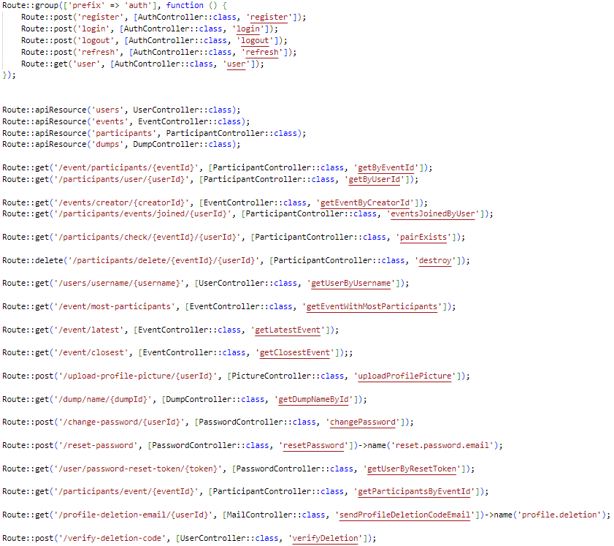
Útvonalak
Metódus
Elérési út
Controller
Függvény neve

Slide 11
Frontend
Ionic Framework

Slide 12

Csapatmunka
GitHub
Discord
Messenger

Slide 13




Felhő közeg
S3
Felhő tárhely
Képek tárolása
RDS
Adatbázis hosztolása
EC2
Weboldal hosztolása

Slide 14
Jövőbeli lehetőségek
Értesítés-rendszer
Chat-szobák
Geolokáció

Slide 15
Köszönjük a figyelmet!
Készítette:
Gere Kovács Dávid
Horváth Gergő

